Slide 1


PHÒNG GIÁO DỤC VÀ ĐÀO TẠO QUẬN LONG BIÊN
TRƯỜNG MẦM NON HOA HƯỚNG DƯƠNG
LĨNH VỰC LÀM QUEN VỚI TOÁN
      Đề tài : So sánh chiều cao 3 đối tượng
      Lớp : Mẫu giáo nhỡ B3
Năm học: 2024-2025

Slide 2


Bài hát : Em tập làm Toán

Slide 3



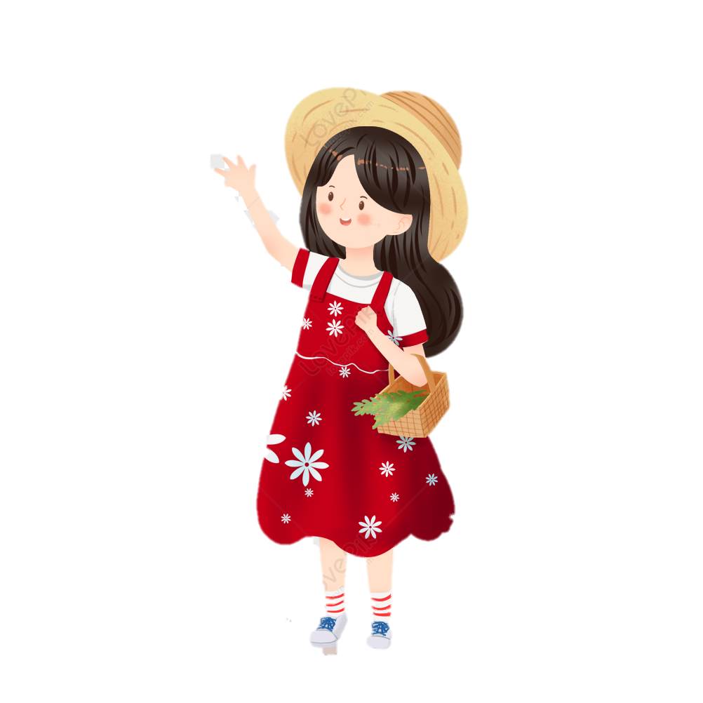

1
2

Slide 4
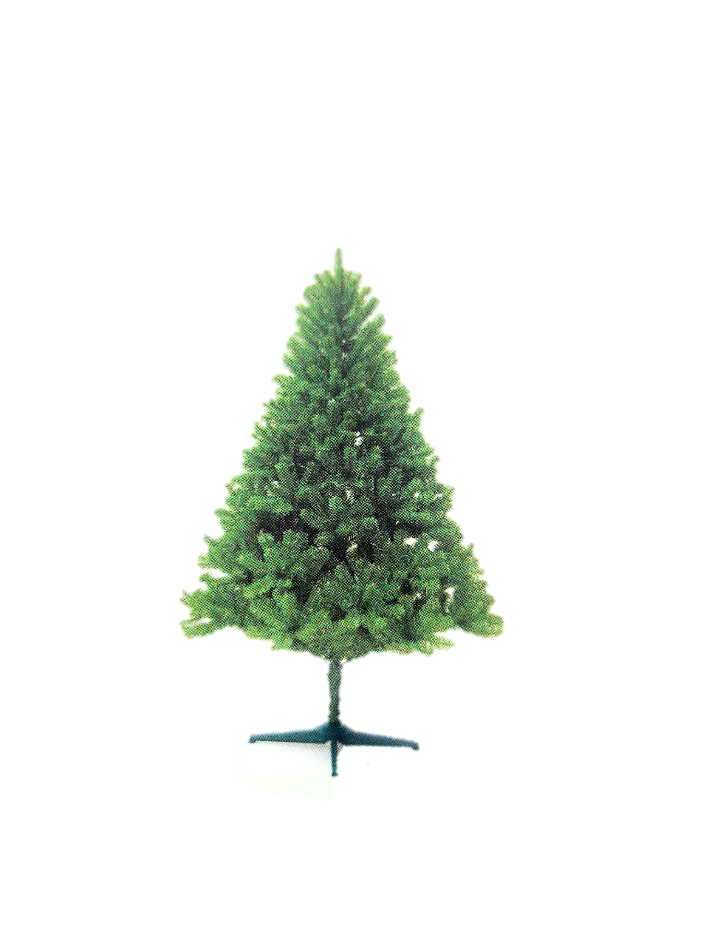


1
2
3

Slide 5
1
3

Slide 6
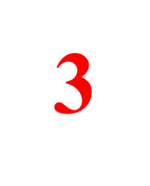
2

Slide 7
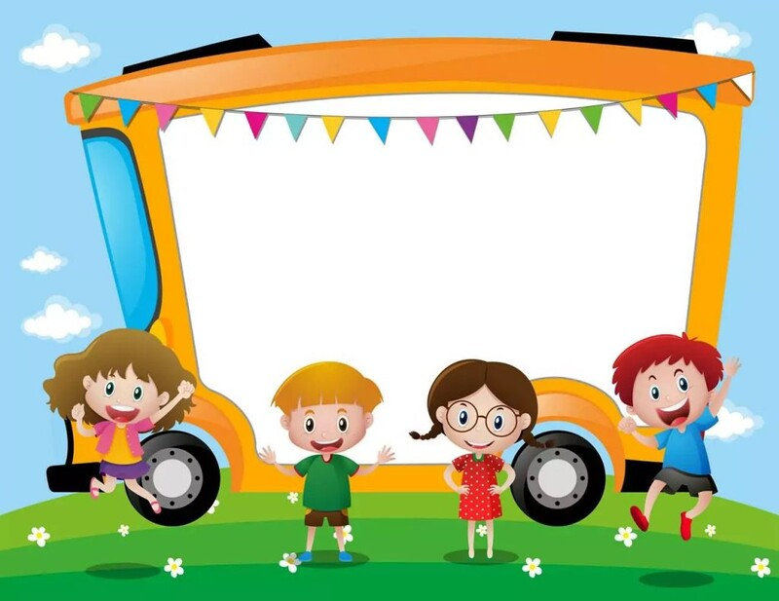
TRÒ CHƠI 1
AI GIỎI HƠN

Slide 8
TRÒ CHƠI 2
THI XEM ĐỘI NÀO NHANH

